Slide 1



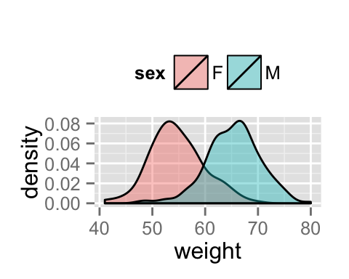

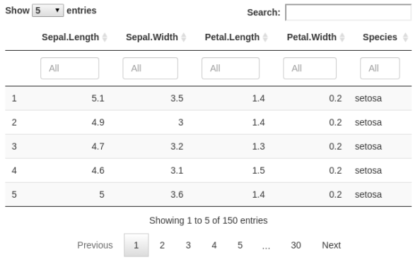






R 코드 청크
Markdown 문서
R Markdown 문서 작성
R Markdown
R 코드 청크 실행결과
Markdown과 매시 업
knitr 호출
knitr
Markdown 문서 생성
Markdown
Pandoc 호출
Pandoc
Markdown 문서를
다른 문서 형식으로 변환

Slide 2
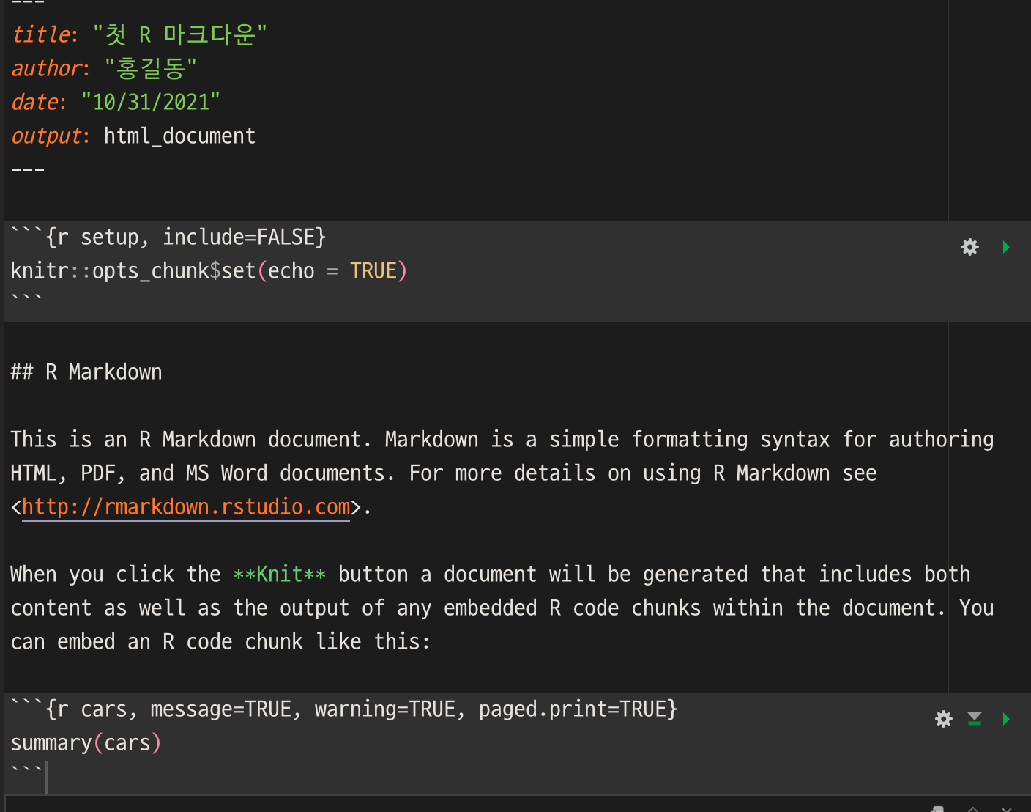
YAML 헤더
knitr R 코드 청크
(청크 옵션 설정)
마크다운 태그를
포함한 텍스트
knitr R 코드 청크

